Slide 1
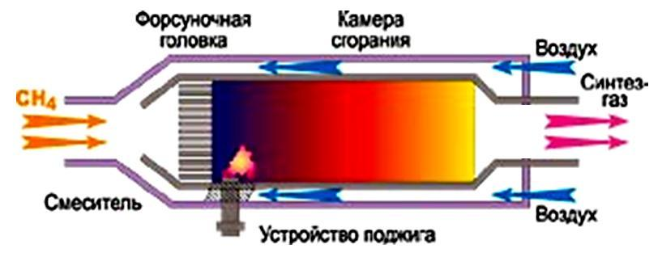
Тема: Виробництво водню та його застосування.

Slide 2
План лекції
1. Застосування водню.
2. Переваги водню як екологічного і ефективного палива.
3. Виробництво водню в Україні та перспективи його розвитку.
4. Загальна класифікація способів виробництва.
5. Виробництво водню конверсією метану природного газу:
а) суть методу та його хімізм;
б) фізико-хімічні основи процесу;
в) кінетичні параметри процесу;
г) технологічна схема конверсії метану.

Slide 3
продовження
6. Методи очистки газової суміші.
7. Фізичні методи одержання водню.
8. Електрохімічний метод одержання водню.
(електроліз концентрованого розчину NaCl)
9. Шляхи вдосконалення існуючих методів виробництва водню.
10. Нові експериментальні методи виробництва водню.

Slide 4
Ентальпія згоряння:
Водень - 125,5 МДж/кг
Метан - 29,3 МДж/кг
Вугілля - 32,8 МДж/кг

Slide 5
Хімізм
І. Конверсія метану СН₄
СН₄ + H₂O ↔ CO +3H₂; ΔH = 206,6 кДж. (1)
СН₄ +СО₂ ↔ 2СО + 2Н₂; ΔH = 248 кДж. (2)
СН₄ +0,5О₂ ↔ СО + 2Н₂; ΔH = -35 кДж. (3)
При використанні кисню можлива реакція:
СН₄ +О₂ ↔ СО₂ + 2Н₂; ΔH = -38 кДж. (4)
- - - - - - - - - - - - - - - - - - - - - - - - - - - - - -
ІІ. Конверсія карбон(ІІ) оксиду СО
CO + H₂O ↔ CO₂ + H₂; ΔH = -41 кДж.

Slide 6
Склад газової суміші при конверсії СН₄ водяною парою
(p=0,1 МПа)
Т-ра ⁰С | Склад газової суміші, об. %
 | СН₄ | H₂O | СО | H₂
727 827 927 | 5,08 1,71 0,64 | 5,08 1,71 0,64 | 22,46 24,14 24,68 | 67,38 72,44 74,07

Slide 7
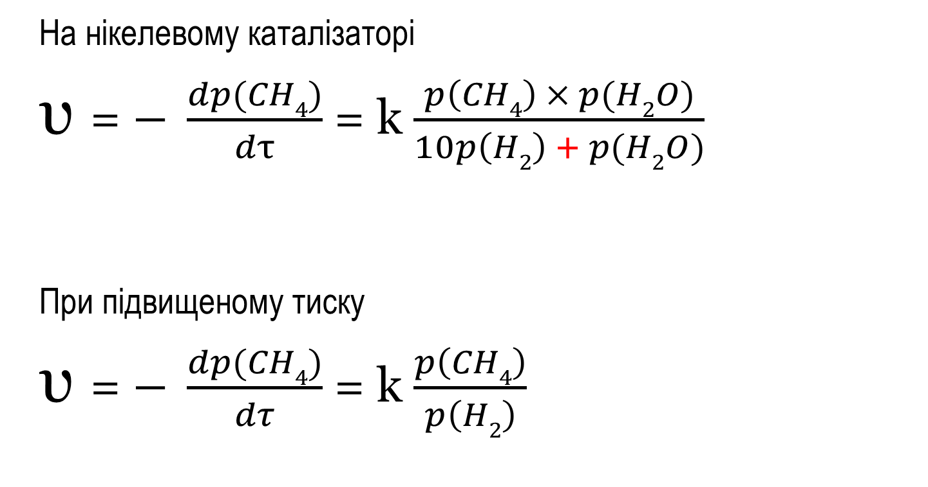
Швидкість конверсії метану з H$2$O – парою
На нікелевому каталізаторі
υ = $− \frac{dp(CH4)}{dτ}$ = k $\frac{p\left(CH4\right) × p(H2O)}{10p\left(H2\right) + p(H2O)}$
При підвищеному тиску
υ = $− \frac{dp(CH4)}{dτ}$ = k $\frac{p\left(CH4\right)}{p\left(H2\right)}$

Slide 8
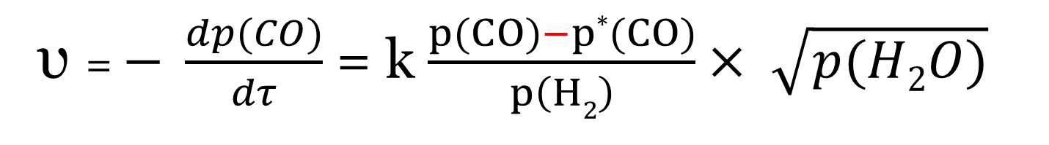
Швидкість конверсії CO
υ = $− \frac{dp(CO)}{dτ}$ = k $\frac{p(CO)−p∗(CO)}{p\left(H2\right)}$ $× \sqrt{p(H2O)}$

Slide 9
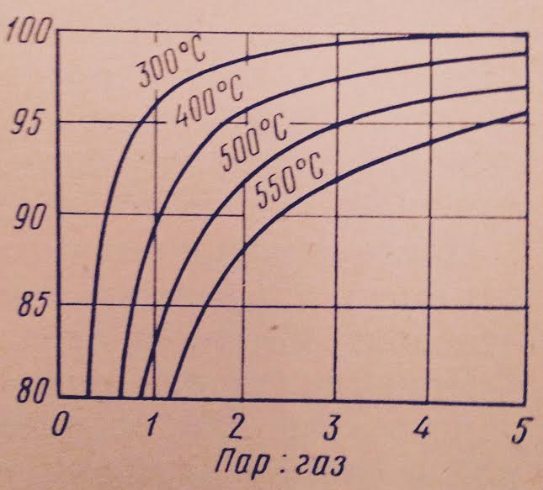
Залежність рівноважного ступеня перетворення CO від співвідношення об’ємів «пара:газ» та температури
Ступінь перетворення CO, %
Співвідношення «пара:газ»

Slide 10
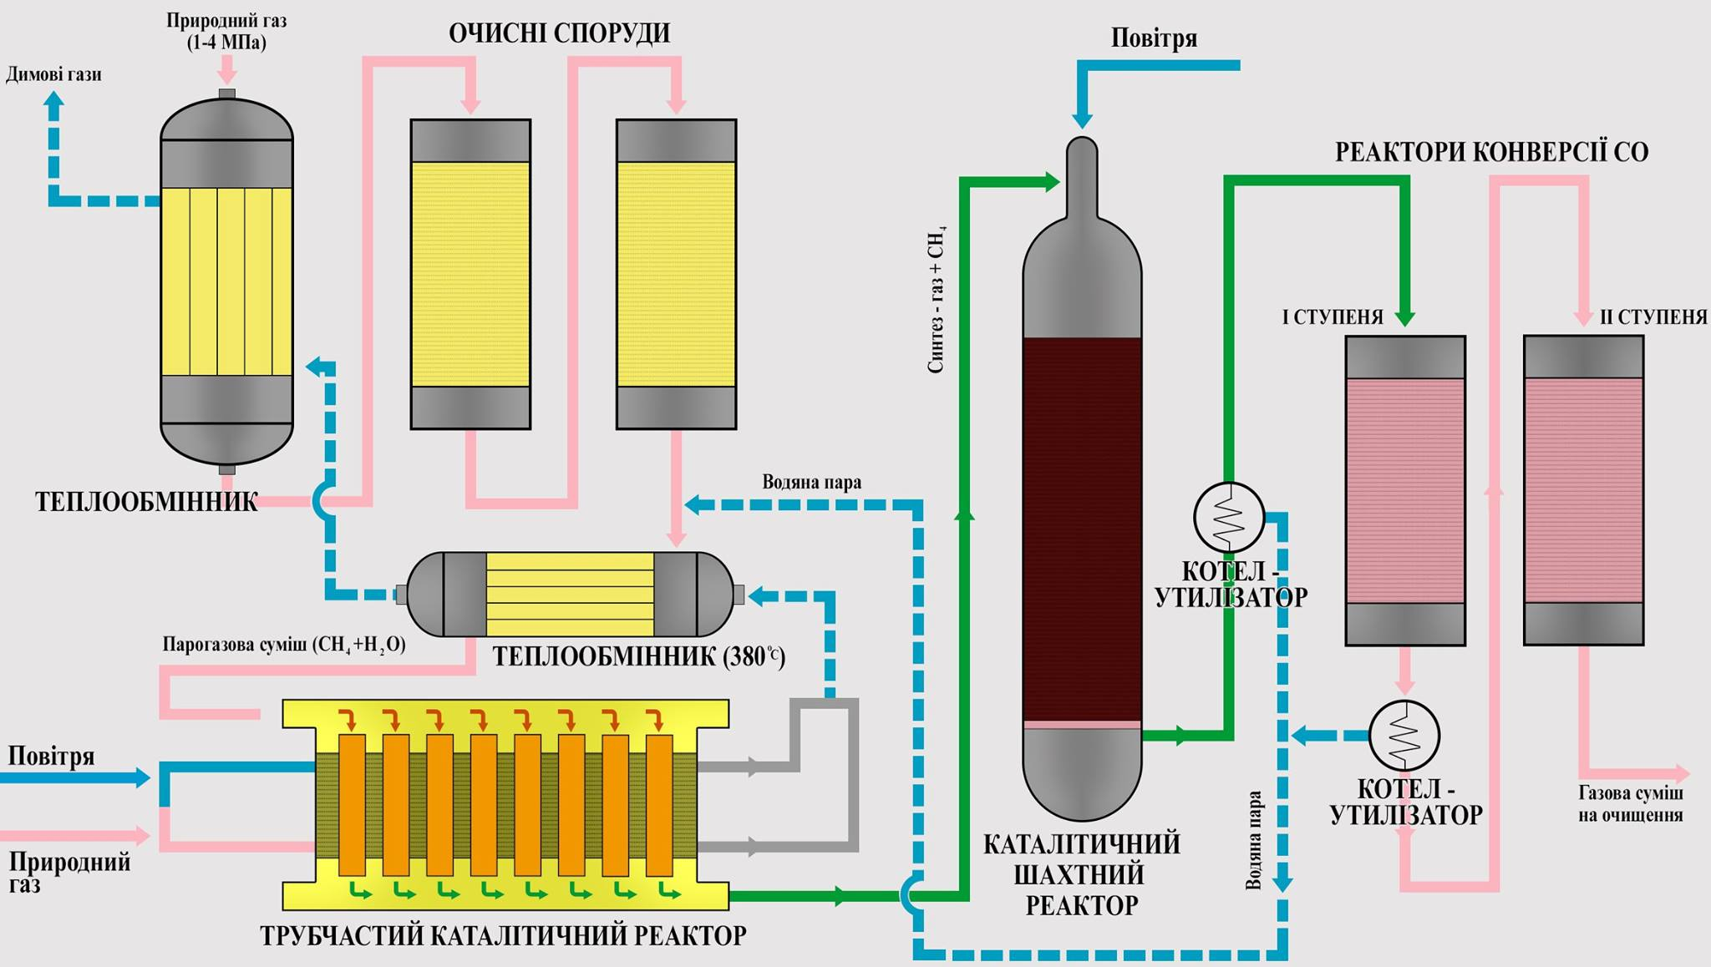
Технологічна схема двоступеневої конверсії метану природного газу

